Slide 1

KAPOSVÁRI SZC EÖTVÖS LORÁND MŰSZAKI TECHNIKUM ÉS KOLLÉGIUM
pályaválasztási nyílt nap
2024. október 19.

Slide 2

Miért válasszam a szakképzést?
Biztos elhelyezkedési lehetőségek
Jól jövedelmező álláslehetőségek
Korszerű tanműhelyek, duális képzés
Ösztöndíjrendszer, munkaszerződés, pályakezdési támogatás

Slide 3
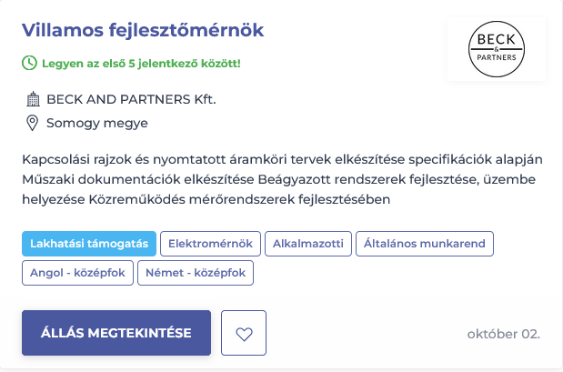
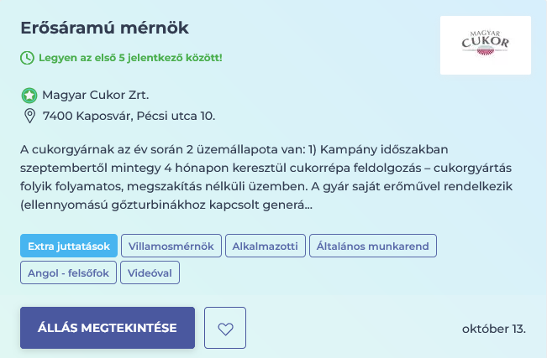
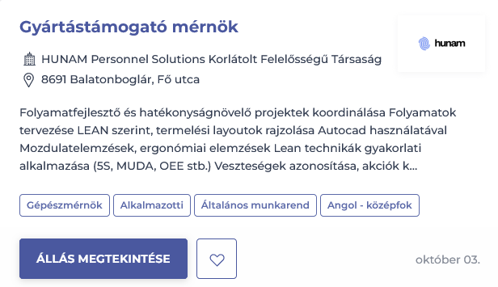

Slide 4
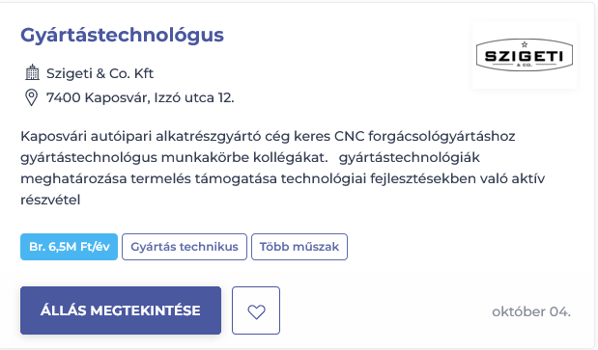
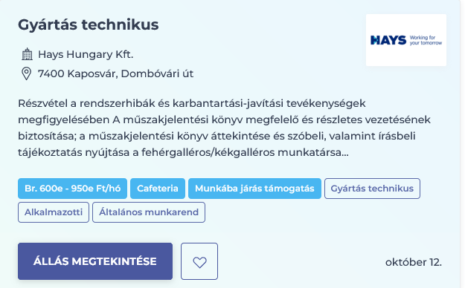
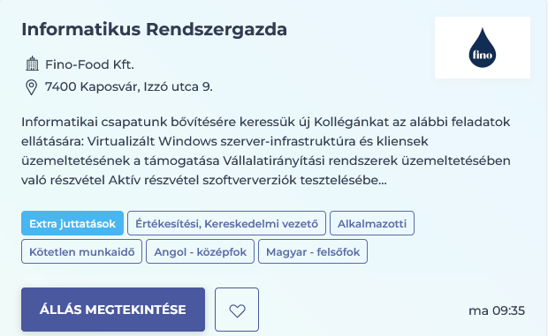
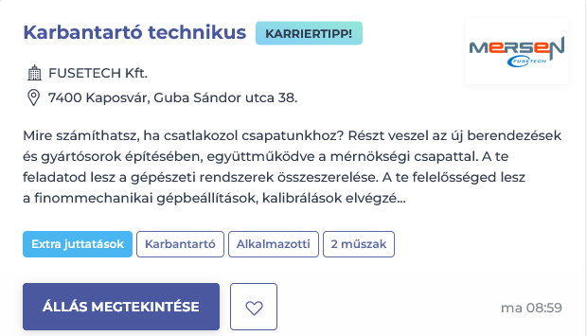

Slide 5
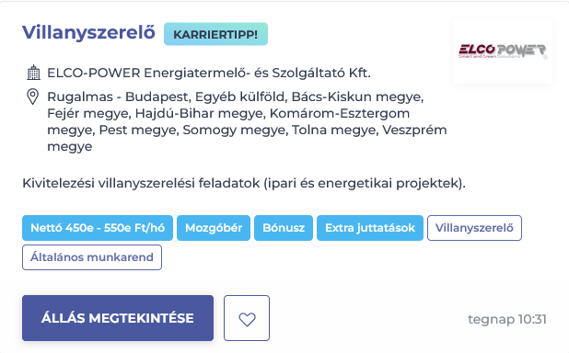
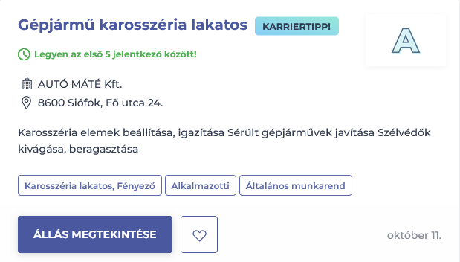
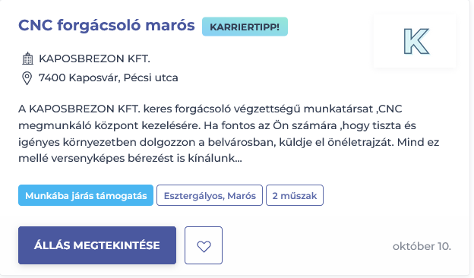

Slide 6
2023. év
Szakma | Bruttó átlagbér 30 év alatti munkavállalók
gépészmérnök | 825.983 ft
villamosmérnök | 854.495 ft
gépésztechnikus | 596.248 ft
elektronikai technikus | 591.679 ft
forgácsoló | 569.141 ft
hegesztő | 460.104 ft
villanyszerelő | 443.710 ft
Forrás: KSH adatok

Slide 7
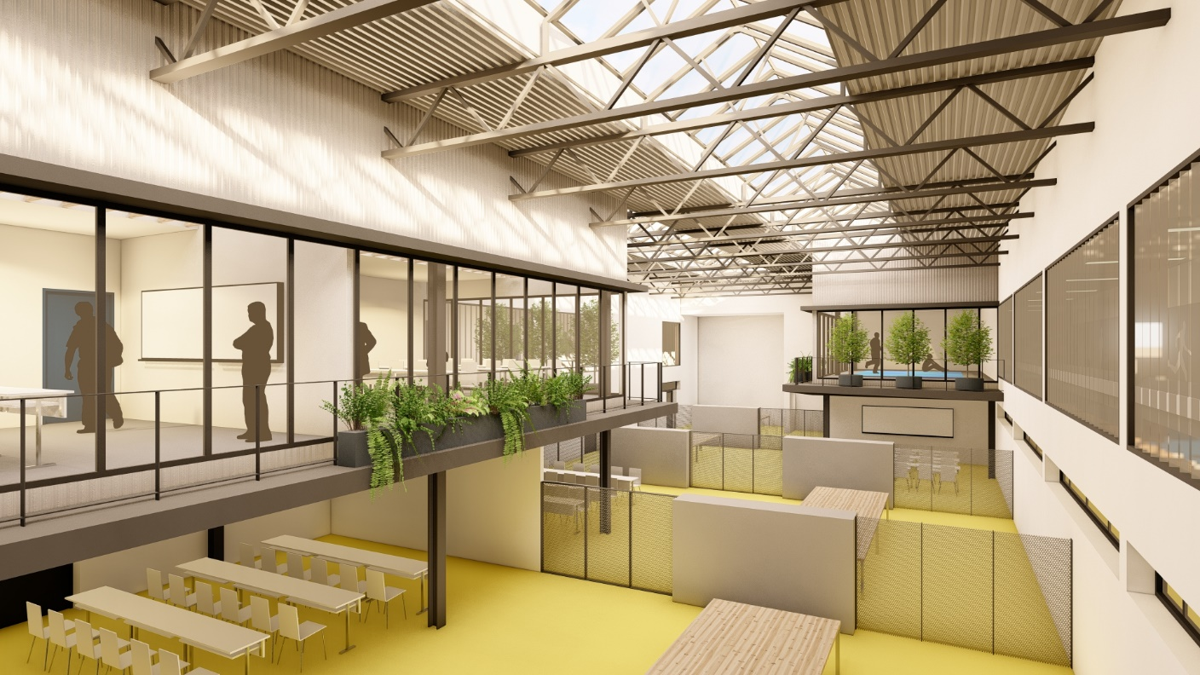

Slide 8
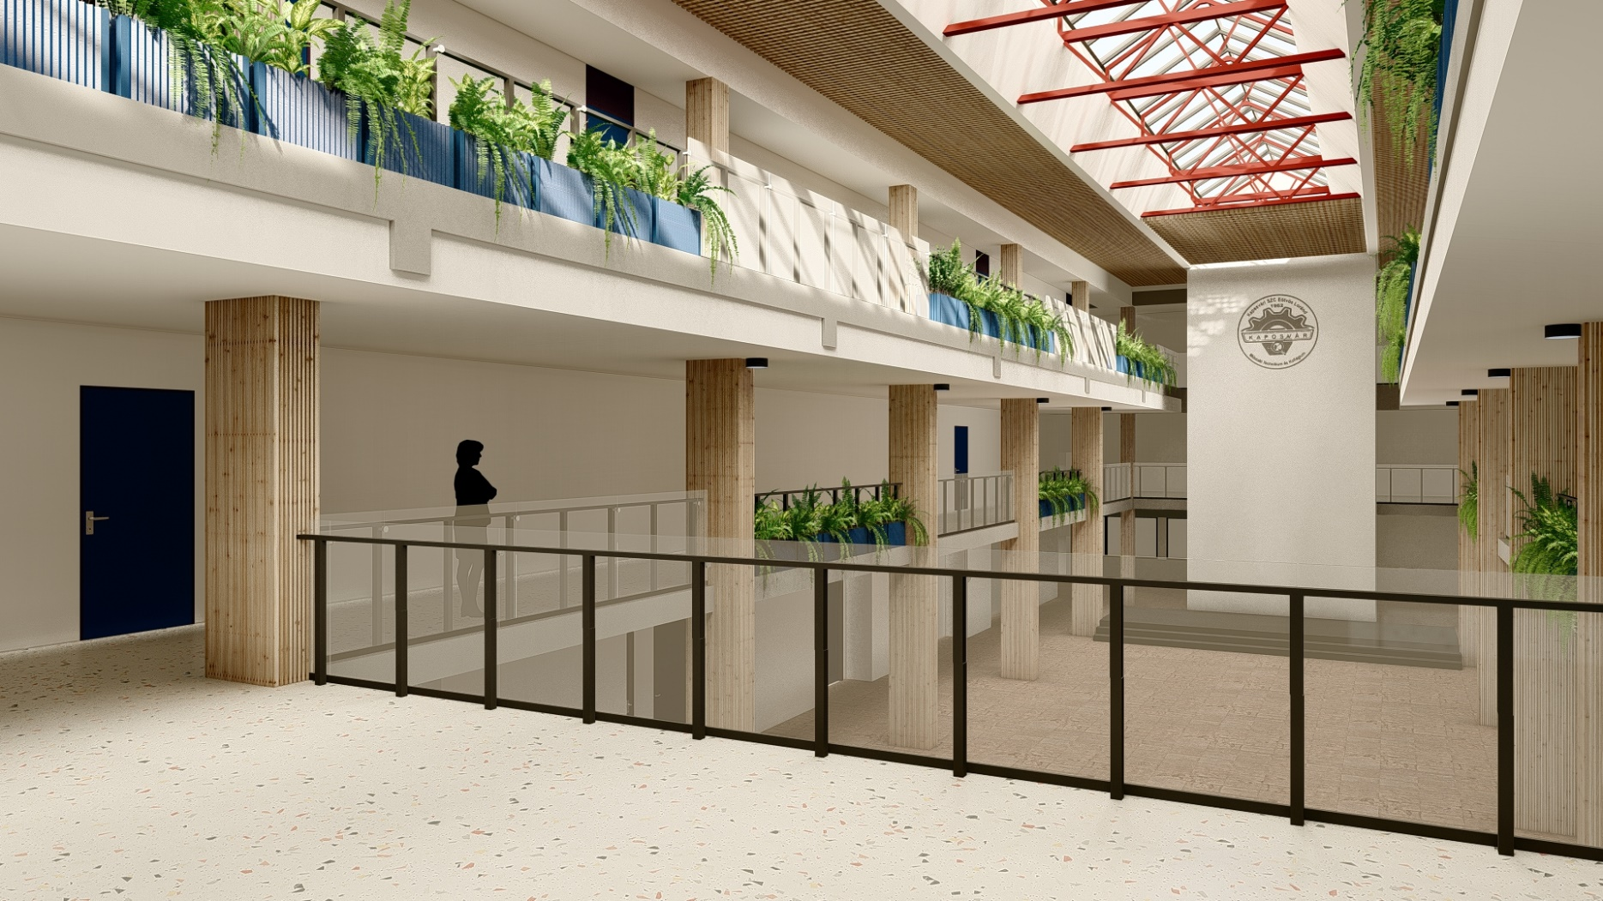

Slide 9
Miért válasszam a szakképzést?
Biztos elhelyezkedési lehetőségek
Jól jövedelmező álláslehetőségek
Korszerű tanműhelyek, duális képzés
Ösztöndíjrendszer, munkaszerződés, pályakezdési támogatás

Slide 10
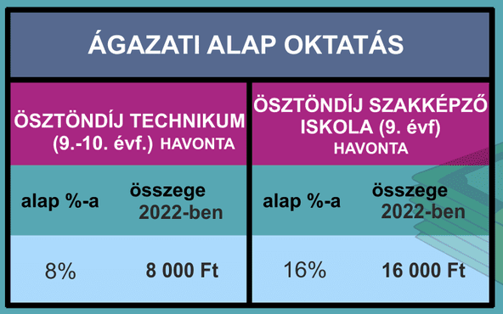
Szakképzési ösztöndíj

Slide 11
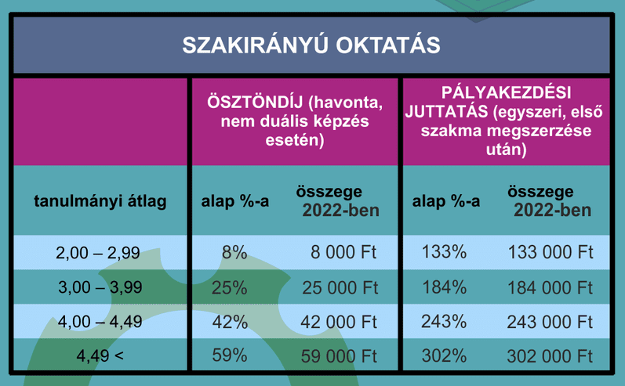

Slide 12

Apáczai ösztöndíjprogram
Útravaló ösztöndíjprogram
Kaposvár Számít Rád! ösztöndíjprogram
Dél-dunántúli Gépipari Klaszter ösztöndíjprogramja

Slide 13
Kettő ingyenes szakma
További egy szakképesítés-ráépülés is ingyenes
25 éves korig tanulói jogviszony

Slide 14
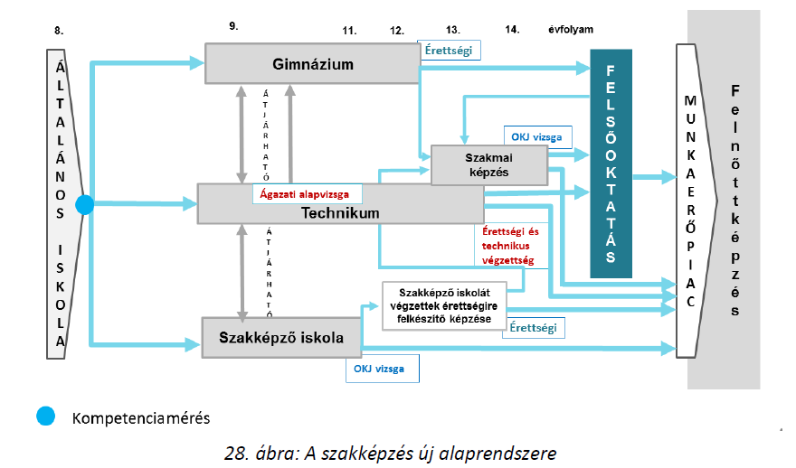
Milyen képzési típusok közül választhatok?

Slide 15
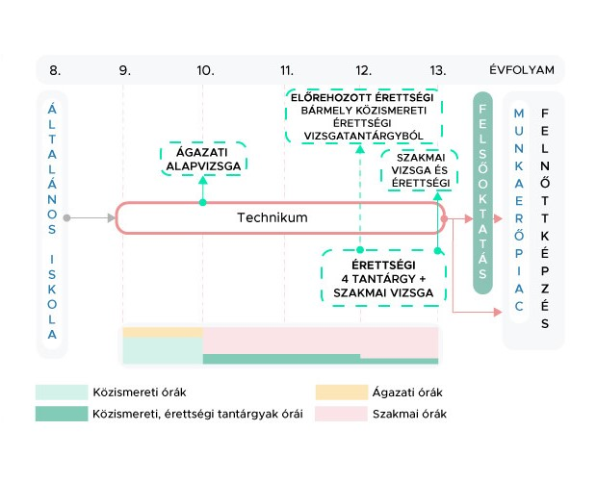
Érettségi vizsga csak 4 tárgyból van
Szakmai vizsga emelt szintű érettségi vizsgának számít
Egyenes út a szakmai felsőoktatásba

Slide 16
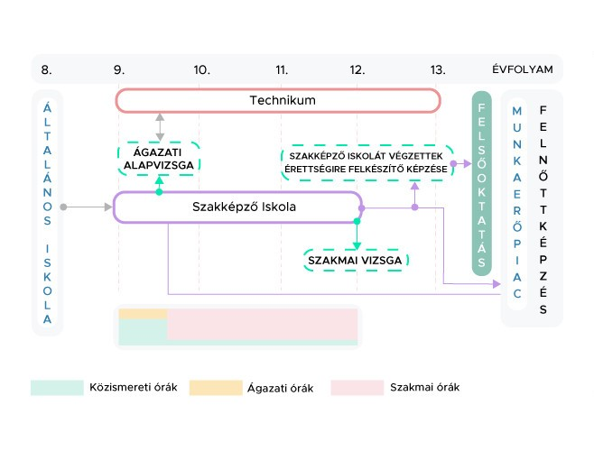
Gyakorlatorientált képzés, projektek
Képzés befejezése után 2 év alatt érettségit lehet szerezni

Slide 17
Technikumi képzések
Ágazat | Képzési idő | Szakma megnevezése | Iskolai kód
Rendészet és közszolgálat | 5 év | Közszolgálati technikus | 1000
Honvédelem |  | Honvéd kadét | 1010
Felvételi:
hozott pontok
egészségügyi alkalmassági vizsgálat
sajátos nevelési igényű (SNI) tanulók nem jelent-kezhetnek

Slide 18
Technikumi képzések
Ágazat | Képzési idő | Szakma megnevezése | Iskolai kód
Specializált gép- és járműgyártás | 5 év | Gépjármű mechatronikai technikus* | 1040
Felvételi:
hozott pontok
egészségügyi alkalmassági vizsgálat
sajátos nevelési igényű (SNI) tanulók nem jelentkezhetnek (okleveles technikus képzés)
*Okleveles technikusi képzési formában is.
11. évfolyamon kerül sor a választásra.

Slide 19
Technikumi képzések
Ágazat | Képzési idő | Szakma megnevezése | Iskolai kód
Informatika és távközlés | 5 év | Informatikai rendszer- és alkalmazás - üzemeltető | 1020
Gépészet | 5 év | Gépgyártás-technológiai technikus | 1030
Elektronika és elektrotechnika | 5 év | Elektronikai technikus | 1050
Felvételi:
hozott pontok
egészségügyi alkalmassági vizsgálat

Slide 20
Szakképző iskolai képzések
Ágazat | Képzési idő | Szakma megnevezése | Iskolai kód
Gépészet | 3 év | Gépi és CNC forgácsoló | 1101
 |  | Hegesztő
Felvételi:
hozott pontok
egészségügyi alkalmassági vizsgálat

Slide 21
Szakképző iskolai képzések
Ágazat | Képzési idő | Szakma megnevezése | Iskolai kód
Specializált gép- és járműgyártás | 3 év | Gépjármű-mechatronikus | 1111
 |  | Karosszérialakatos
Felvételi:
hozott pontok
egészségügyi alkalmassági vizsgálat

Slide 22
Szakképző iskolai képzések
Ágazat | Képzési idő | Szakma megnevezése | Iskolai kód
Elektronika és elektrotechnika | 3 év | Villanyszerelő | 1121
Felvételi:
hozott pontok
egészségügyi alkalmassági vizsgálat

Slide 23
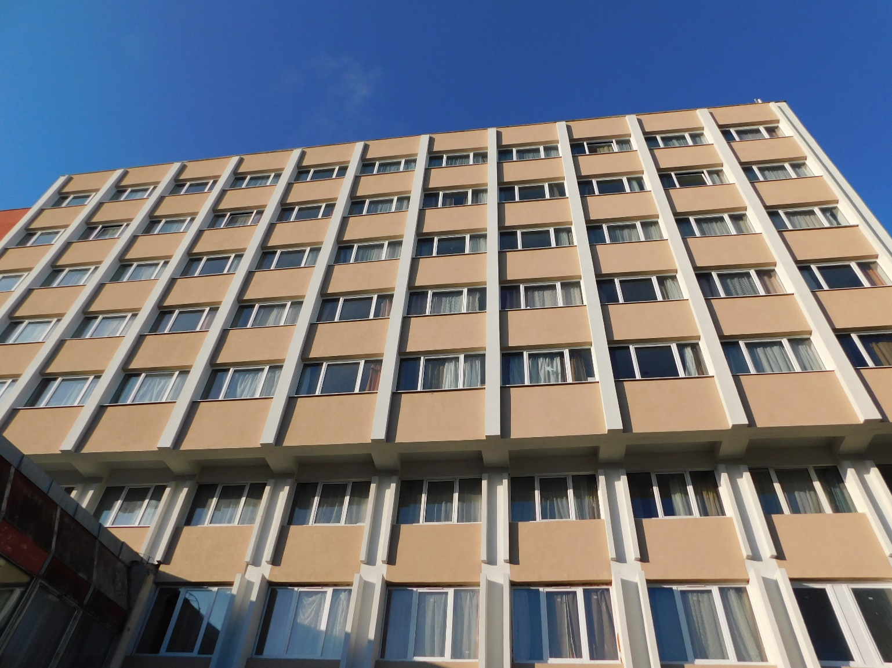
Kollégiumi ellátás biztosított

Slide 24

Intézményünk
Akkreditált Kiváló Tehetségpont
Az Oktatási Hivatal Bázisintézménye
Language Cert partnerintézmény
Ford Karrierprogram intézménye

Slide 25
Intézményünk
ERASMUS programok
Színes diákprogramok
Rendszeres szakmai programok
Projektnapok

Slide 26
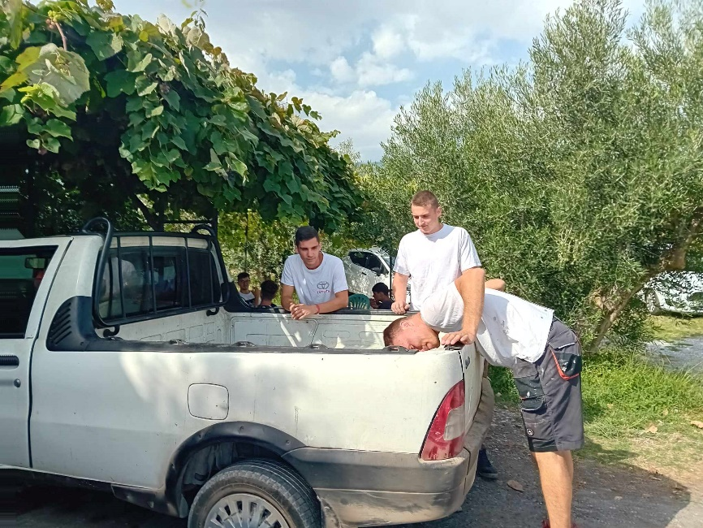
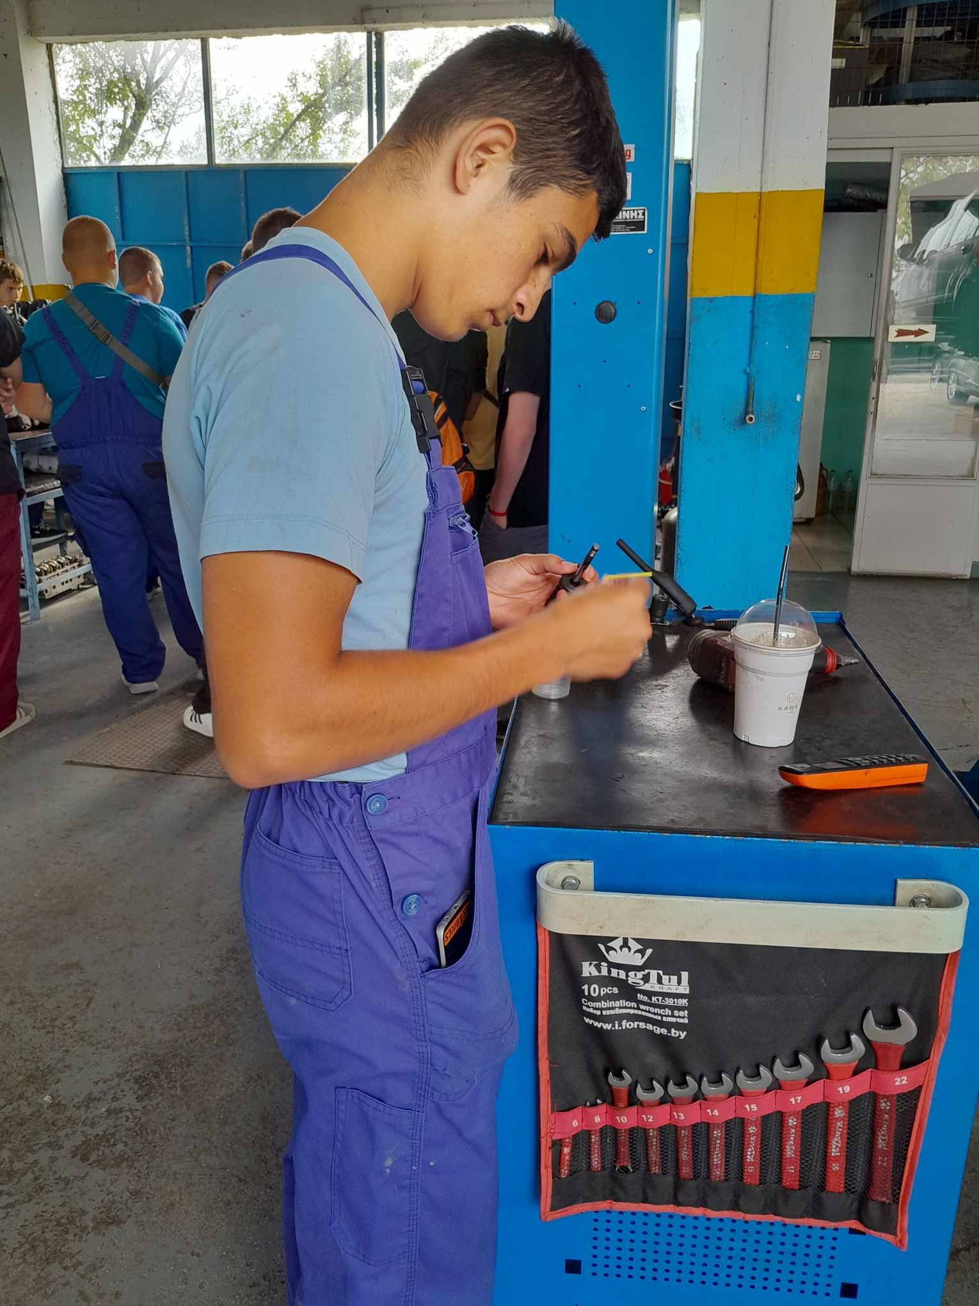
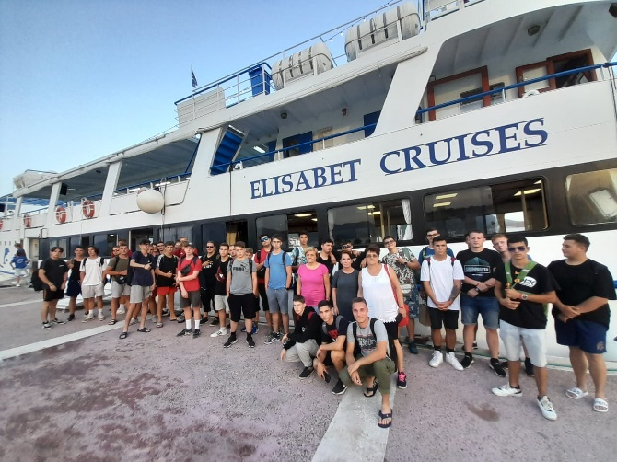
ERASMUS programok

Slide 27
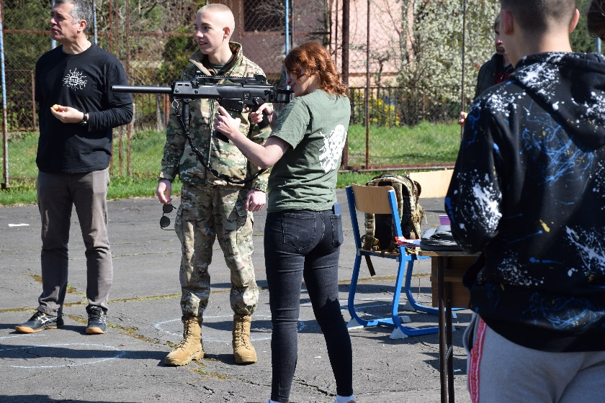
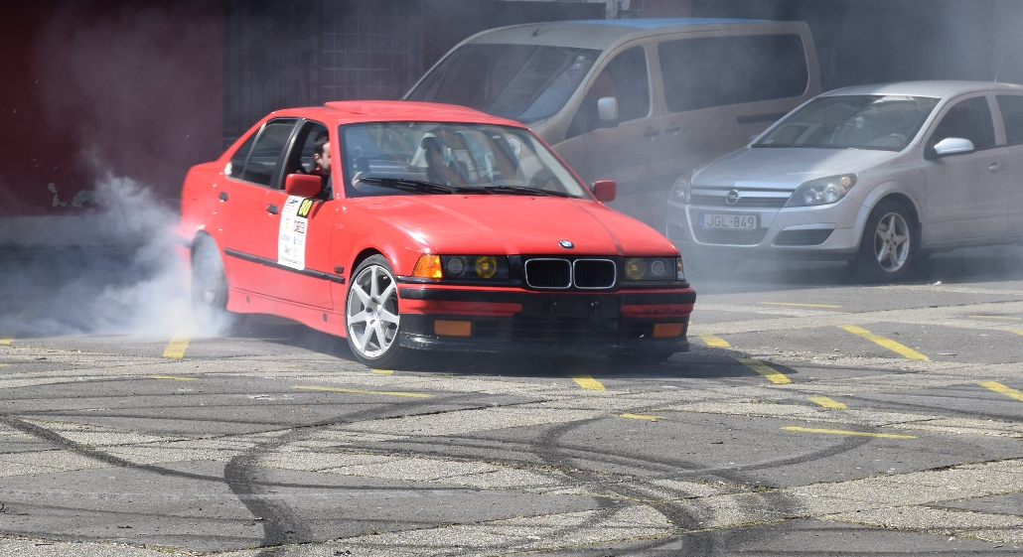
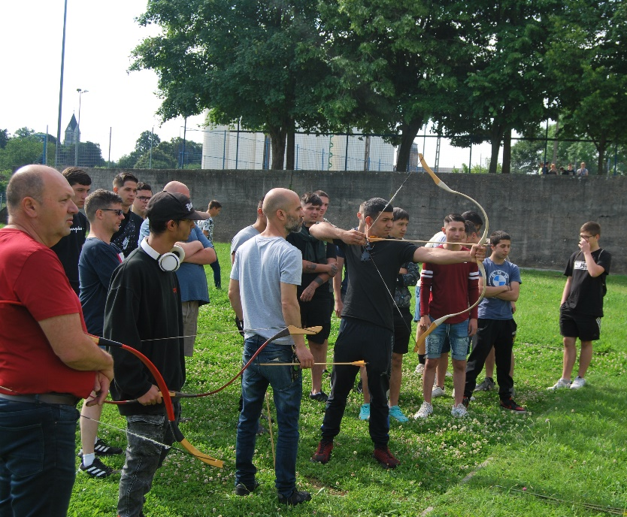
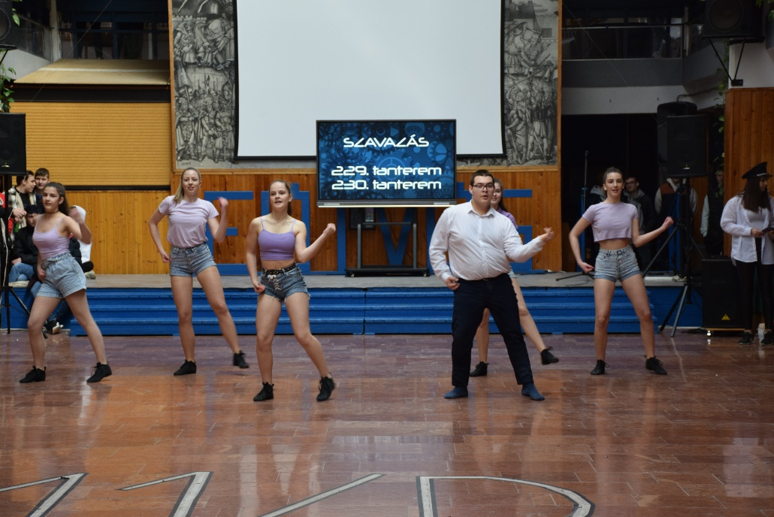
Színes diákprogramok

Slide 28
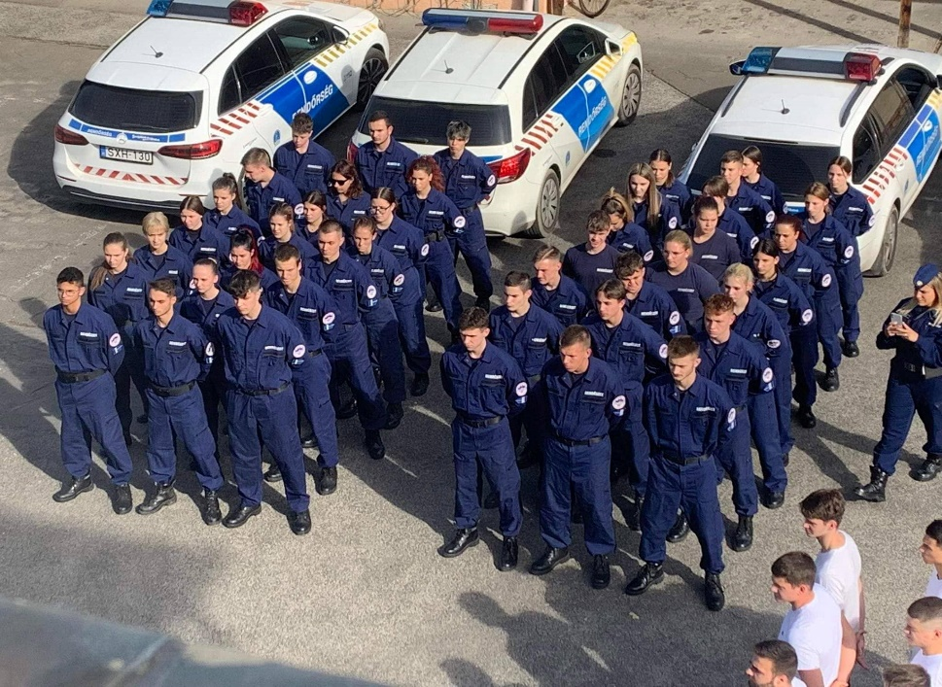
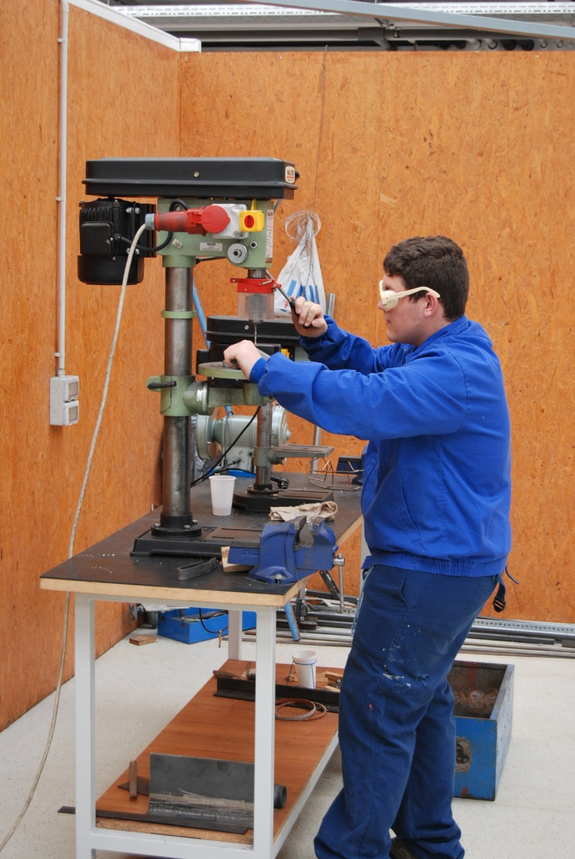
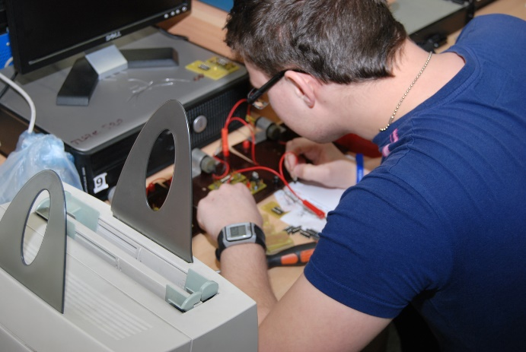
Rendszeres szakmai programok

Slide 29
KAPOSVÁRI SZC EÖTVÖS LORÁND MŰSZAKI TECHNIKUM ÉS KOLLÉGIUM
A menő szakmák otthona!
JELENTKEZZ HOZZÁNK, TANULJ SZAKMÁT!
SZERETETTEL VÁRUNK!
További kérdésekkel a kaposvari.eotvos@gmail.com címen fordulhatsz hozzánk.

